Slide 1


Министерство промышленности и торговли Республики Татарстан
О заполнении энергетических деклараций в специальном модуле государственной информационной системы ГИС «Энергоэффективность»
Докладчик: ведущий консультант отдела энергосбережения и энергоэффективности Министерства промышленности и торговли РТ
2016 г.

Slide 2
1 группа: районы, которые завершили регистрацию, но не организовали работу по заполнению энергодеклараций за 2014 год
Наименование | Всего учреж-ий | Зарегистрировано | % регистрации | Энергетические декларации
 |  |  |  | Кол-во созданных | Кол-во отправ-ых | Кол-во принятых ИК
Атнинский | 45 | 45 | 100,0% | 27 | 0 | 0
Балтасинский | 105 | 91 | 86,7% | 32 | 3 | 0
Елабужский | 131 | 80 | 61,1% | 34 | 16 | 0
Лаишевский | 108 | 77 | 71,3% | 31 | 0 | 0
Мамадышский | 118 | 97 | 82,2% | 66 | 3 | 1
Пестречинский | 73 | 63 | 86,3% | 34 | 6 | 6
Сармановский | 98 | 98 | 100,0% | 21 | 5 | 1
Тюлячинский | 75 | 75 | 100,0% | 25 | 7 | 7

Slide 3
2 группа: районы, которые завершили регистрацию, организовали работу по заполнению энергодеклараций частично, за 2014 год
Наименование | Всего учреж-ий | Зарегистрировано | % регистрации | Энергетические декларации
 |  |  |  | Кол-во созданных | Кол-во отправ-ых | Кол-во принятых ИК
Алькеевский | 97 | 89 | 91,8% | 49 | 23 | 23
Апастовский | 86 | 86 | 100,0% | 85 | 82 | 82
Верхнеуслонский | 67 | 61 | 91,0% | 57 | 46 | 40
г. Наб.Челны | 255 | 255 | 100,0% | 255 | 252 | 252
Камско-Устьинский | 73 | 63 | 86,3% | 48 | 21 | 20
Кукморский | 171 | 171 | 100,0% | 171 | 154 | 153
Менделеевский | 102 | 96 | 94,1% | 81 | 77 | 77
Тетюшский | 82 | 82 | 100,0% | 56 | 22 | 21

Slide 4
3 группа: районы, которые полностью завершили все этапы сдачи энергодеклараций, но которым требуется доработка за 2014 год
Наименование | Всего учреж-ий | Зарегистрировано | % регистрации | Энергетические декларации
 |  |  |  | Кол-во созданных | Кол-во отправ-ых | Кол-во принятых ИК
Аксубаевский | 113 | 113 | 100,0% | 113 | 112 | 112
Алексеевский | 114 | 114 | 100,0% | 114 | 114 | 113
Арский | 138 | 138 | 100,0% | 138 | 138 | 137
г. Казань | 637 | 637 | 100,0% | 637 | 637 | 636
Дрожжановский | 57 | 57 | 100,0% | 57 | 54 | 54
Заинский | 127 | 127 | 100,0% | 127 | 125 | 125
Мензелинский | 111 | 111 | 100,0% | 111 | 111 | 109
Нижнекамский | 257 | 257 | 100,0% | 257 | 256 | 244
Нурлатский | 108 | 108 | 100,0% | 108 | 105 | 104
Сабинский | 130 | 130 | 100,0% | 130 | 121 | 120
Спасский | 75 | 75 | 100,0% | 75 | 75 | 74
Тукаевский | 86 | 86 | 100,0% | 86 | 77 | 76
Черемшанский | 118 | 118 | 100,0% | 118 | 117 | 117

Slide 5
4 группа: районы, которые успешно завершили работу по сдаче энергодекларацийза 2014 год
Наименование | Всего учреж-ий | Зарегистрировано | % регистрации | Энергетические декларации
 |  |  |  | Кол-во созданных | Кол-во отправ-ых | Кол-во принятых ИК
Азнакаевский | 137 | 137 | 100,0% | 137 | 137 | 136
Актанышский | 97 | 97 | 100,0% | 97 | 97 | 96
Альметьевский | 240 | 240 | 100,0% | 240 | 240 | 239
Бавлинский | 90 | 90 | 100,0% | 90 | 90 | 89
Бугульминский | 166 | 166 | 100,0% | 166 | 166 | 165
Буинский | 131 | 131 | 100,0% | 130 | 131 | 130
Высокогорский | 106 | 106 | 100,0% | 106 | 106 | 105
Зеленодольский | 144 | 144 | 100,0% | 144 | 143 | 143
Кайбицкий | 83 | 83 | 100,0% | 83 | 83 | 82
Лениногорский | 152 | 152 | 100,0% | 152 | 152 | 151
Муслюмовский | 75 | 75 | 100,0% | 75 | 75 | 74
Новошешминский | 86 | 86 | 100,0% | 86 | 86 | 85
Рыбно-Слободский | 79 | 79 | 100,0% | 79 | 79 | 78
Чистопольский | 124 | 124 | 100,0% | 124 | 124 | 123
Ютазинский | 60 | 60 | 100,0% | 60 | 60 | 59

Slide 6
1 группа: районы, которые завершили регистрацию, но которым требуется заполнить энергодекларации за 2015 год
Наименование | Всего учреж-ий | Зарегистрировано | % регистрации | Энергетические декларации
 |  |  |  | Кол-во созданных | Кол-во отправ-ых | Кол-во принятых ИК
Алькеевский | 97 | 89 | 91,8% | 0 | 0 | 0
Атнинский | 45 | 45 | 100,0% | 0 | 0 | 0
Балтасинский | 105 | 91 | 86,7% | 0 | 0 | 0
Елабужский | 131 | 80 | 61,1% | 40 | 29 | 0
Камско-Устьинский | 73 | 62 | 84,9% | 20 | 0 | 0
Кукморский | 171 | 171 | 100,0% | 0 | 0 | 0
Лаишевский | 108 | 29 | 26,9% | 17 | 0 | 0
Мамадышский | 118 | 97 | 82,2% | 21 | 10 | 8
Менделеевский | 102 | 83 | 81,4% | 11 | 10 | 0
Пестречинский | 73 | 63 | 86,3% | 0 | 0 | 0
Сармановский | 98 | 98 | 100,0% | 36 | 15 | 0
Тюлячинский | 75 | 75 | 100,0% | 0 | 0 | 0
Черемшанский | 121 | 121 | 100,0% | 46 | 43 | 0

Slide 7
2 группа: районы, которым необходимо завершить работу по заполнению энергодеклараций за 2015 год
Наименование | Всего учреж-ий | Зарегистрировано | % регистрации | Энергетические декларации
 |  |  |  | Кол-во созданных | Кол-во отправ-ых | Кол-во принятых ИК
Агрызский | 109 | 109 | 100,0% | 80 | 71 | 71
Азнакаевский | 137 | 137 | 100,0% | 136 | 136 | 136
Аксубаевский | 113 | 113 | 100,0% | 85 | 84 | 84
Алексеевский | 102 | 102 | 100,0% | 102 | 102 | 102
Апастовский | 86 | 86 | 100,0% | 68 | 52 | 49
Арский | 138 | 138 | 100,0% | 138 | 137 | 134
Верхнеуслонский | 67 | 61 | 91,0% | 61 | 44 | 42
г. Казань | 637 | 637 | 100,0% | 631 | 584 | 578
г. Набережные Челны | 261 | 261 | 100,0% | 224 | 215 | 214
Дрожжановский | 57 | 57 | 100,0% | 57 | 57 | 56
Заинский | 127 | 127 | 100,0% | 127 | 127 | 126
Лениногорский | 152 | 152 | 100,0% | 149 | 148 | 148
Мензелинский | 111 | 111 | 100,0% | 107 | 105 | 105
Нижнекамский | 257 | 257 | 100,0% | 136 | 115 | 110
Нурлатский | 100 | 100 | 100,0% | 99 | 99 | 98
Сабинский | 130 | 130 | 100,0% | 130 | 115 | 100
Спасский | 75 | 75 | 100,0% | 48 | 42 | 35
Тетюшский | 82 | 82 | 100,0% | 37 | 22 | 20

Slide 8
3 группа: районы, которые успешно завершили работу по сдаче энергодеклараций за 2015 год
Наименование | Всего учреж-ий | Зарегистрировано | % регистрации | Энергетические декларации
 |  |  |  | Кол-во созданных | Кол-во отправ-ых | Кол-во принятых ИК
Актанышский | 98 | 98 | 100,0% | 98 | 98 | 97
Альметьевский | 240 | 240 | 100,0% | 240 | 240 | 239
Бавлинский | 90 | 90 | 100,0% | 90 | 90 | 89
Бугульминский | 166 | 166 | 100,0% | 166 | 166 | 165
Буинский | 130 | 130 | 100,0% | 130 | 130 | 129
Высокогорский | 106 | 106 | 100,0% | 106 | 106 | 105
Зеленодольский | 144 | 144 | 100,0% | 144 | 144 | 143
Кайбицкий | 84 | 84 | 100,0% | 84 | 84 | 83
Муслюмовский | 75 | 75 | 100,0% | 75 | 75 | 74
Новошешминский | 87 | 87 | 100,0% | 87 | 87 | 86
Рыбно-Слободский | 79 | 79 | 100,0% | 79 | 79 | 78
Тукаевский | 86 | 86 | 100,0% | 86 | 86 | 85
Чистопольский | 126 | 126 | 100,0% | 126 | 126 | 125
Ютазинский | 61 | 61 | 100,0% | 61 | 61 | 60

Slide 9
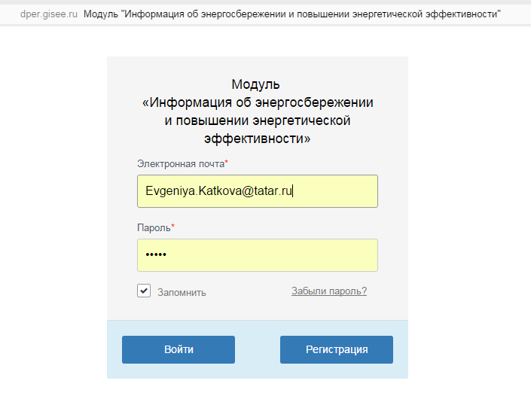
Вход в ГИС «Энергоэффективность»
http://dper.gisee.ru/
Логин: Ваш адрес электронной почты, указанный при регистрации
Пароль: задан Вами самостоятельно в момент активации учетной записи

Slide 10
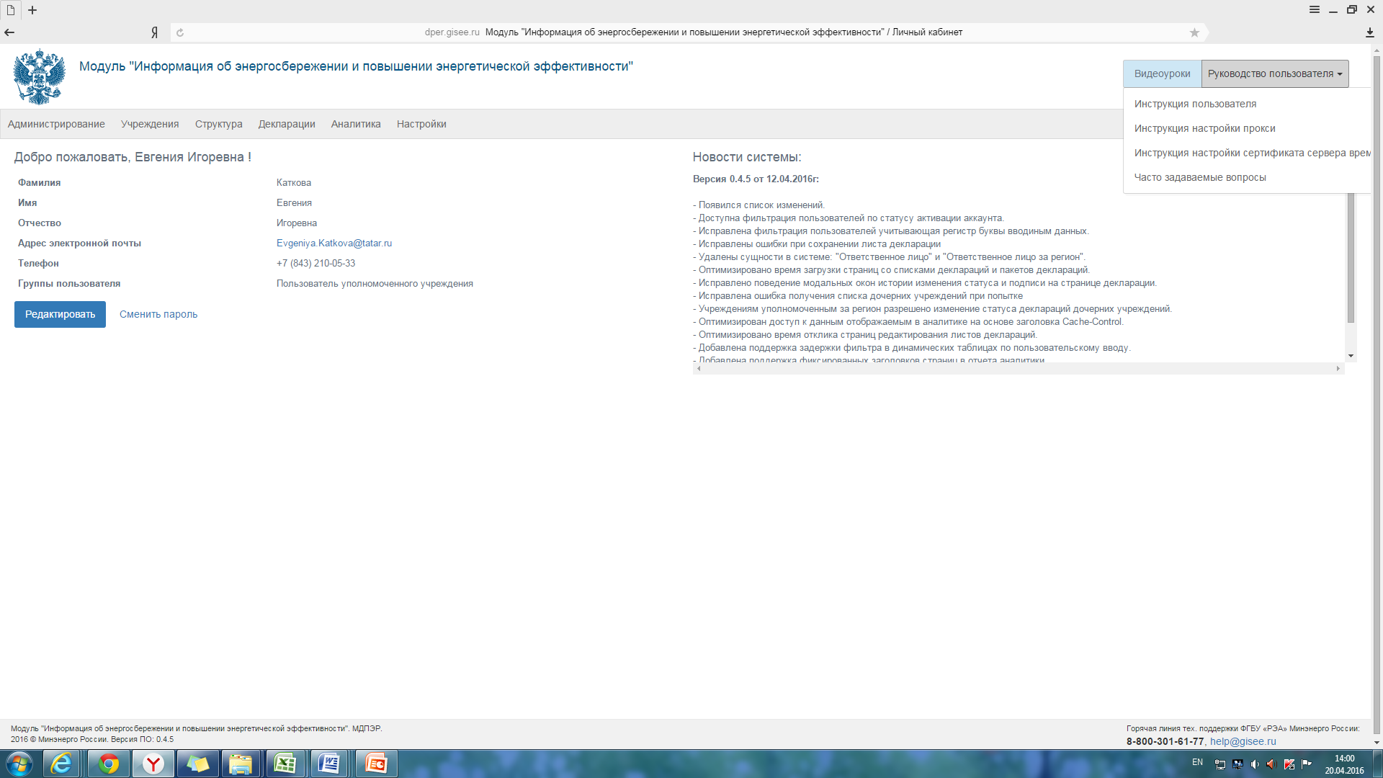
Видеоуроки и часто задаваемые вопросы по работе в ГИС «Энергоэффективность»
Видеоуроки
Следует перед началом работы ознакомиться с видеоуроками и часто задаваемыми вопросами

Slide 11
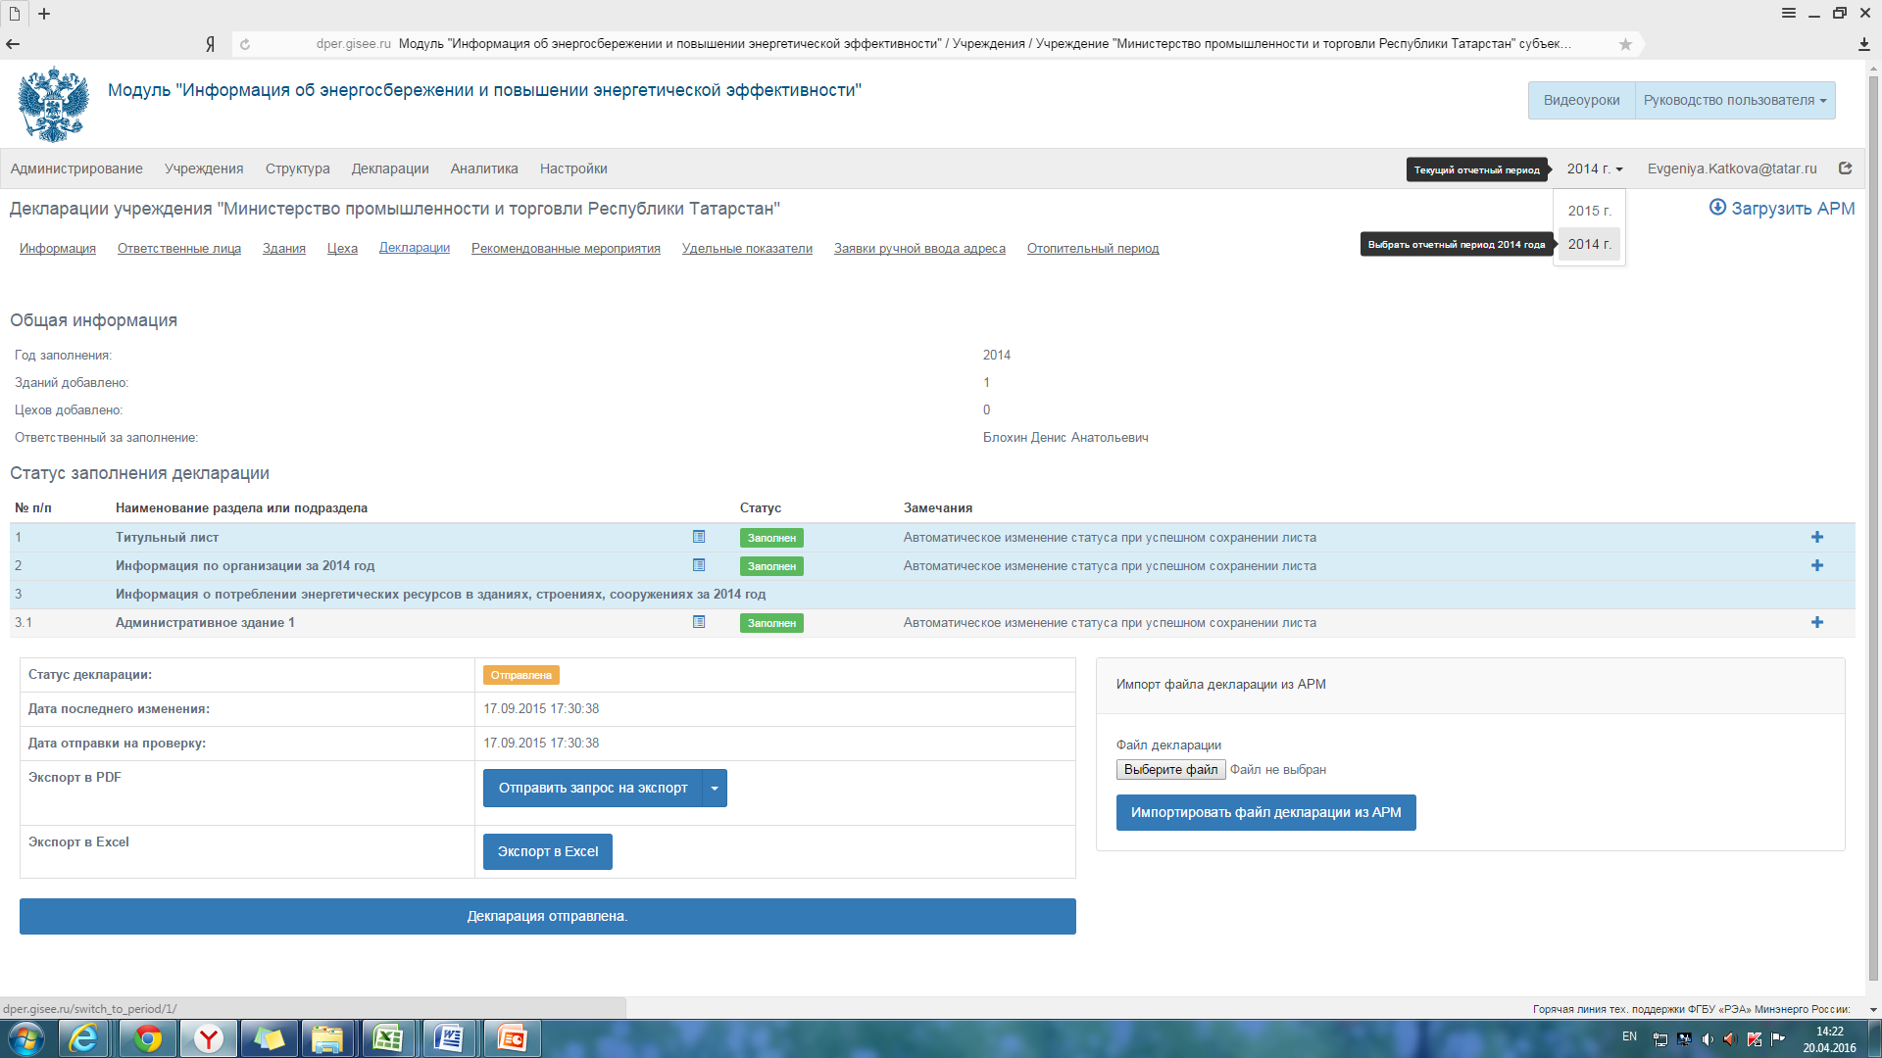
Начало работы и выбор отчетного периода заполнения энергетических деклараций
Выбираем период заполнения энергодекларации.
Срок сдачи энергодеклараций:
- за 2014 год до 13 июня 2016 года;
- за 2015 год до 15 июня 2016 года.

Slide 12
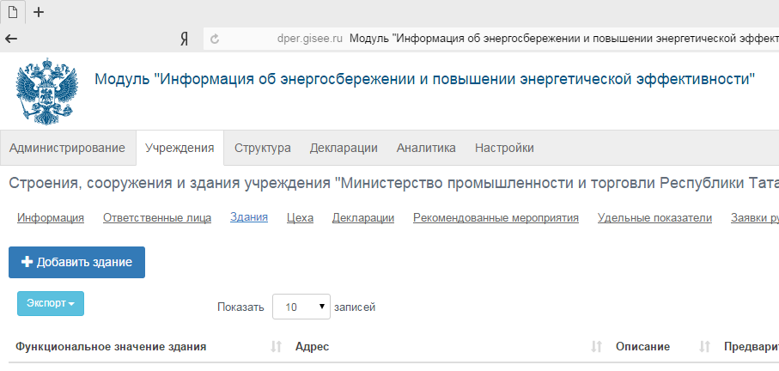
Добавление зданий на балансе бюджетного учреждения

Slide 13
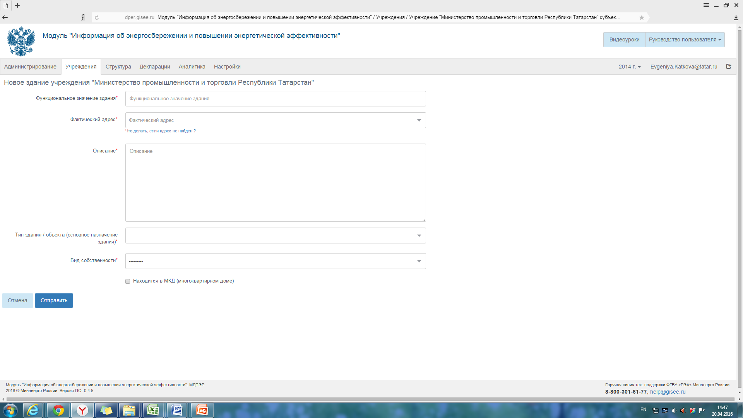
Добавление зданий на балансе бюджетного учреждения
Заполняем все поля, затем нажимает в конце страницы «Отправить»

Slide 14
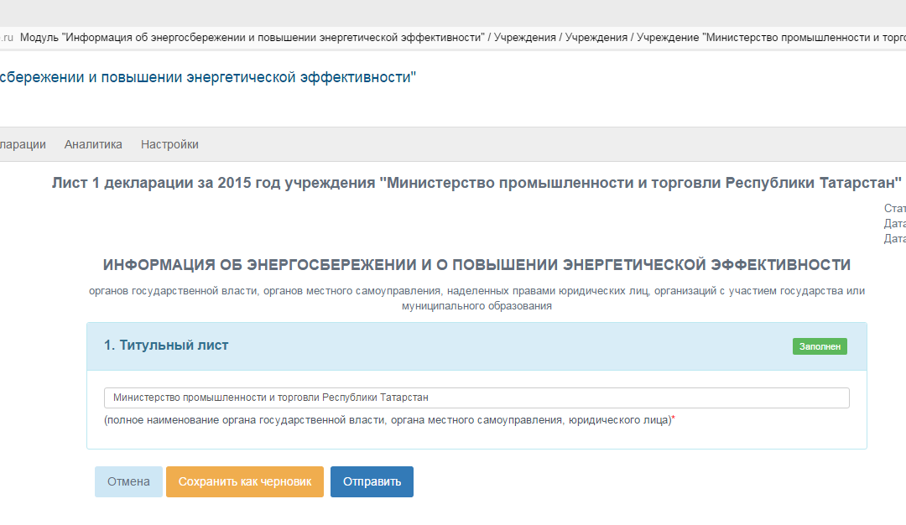
Лист 1 «Титульный лист»
В конце каждой страницы для сохранения внесенных изменений и перевода листа в статус «Заполнено» необходимо нажимать «Отправить».

Slide 15
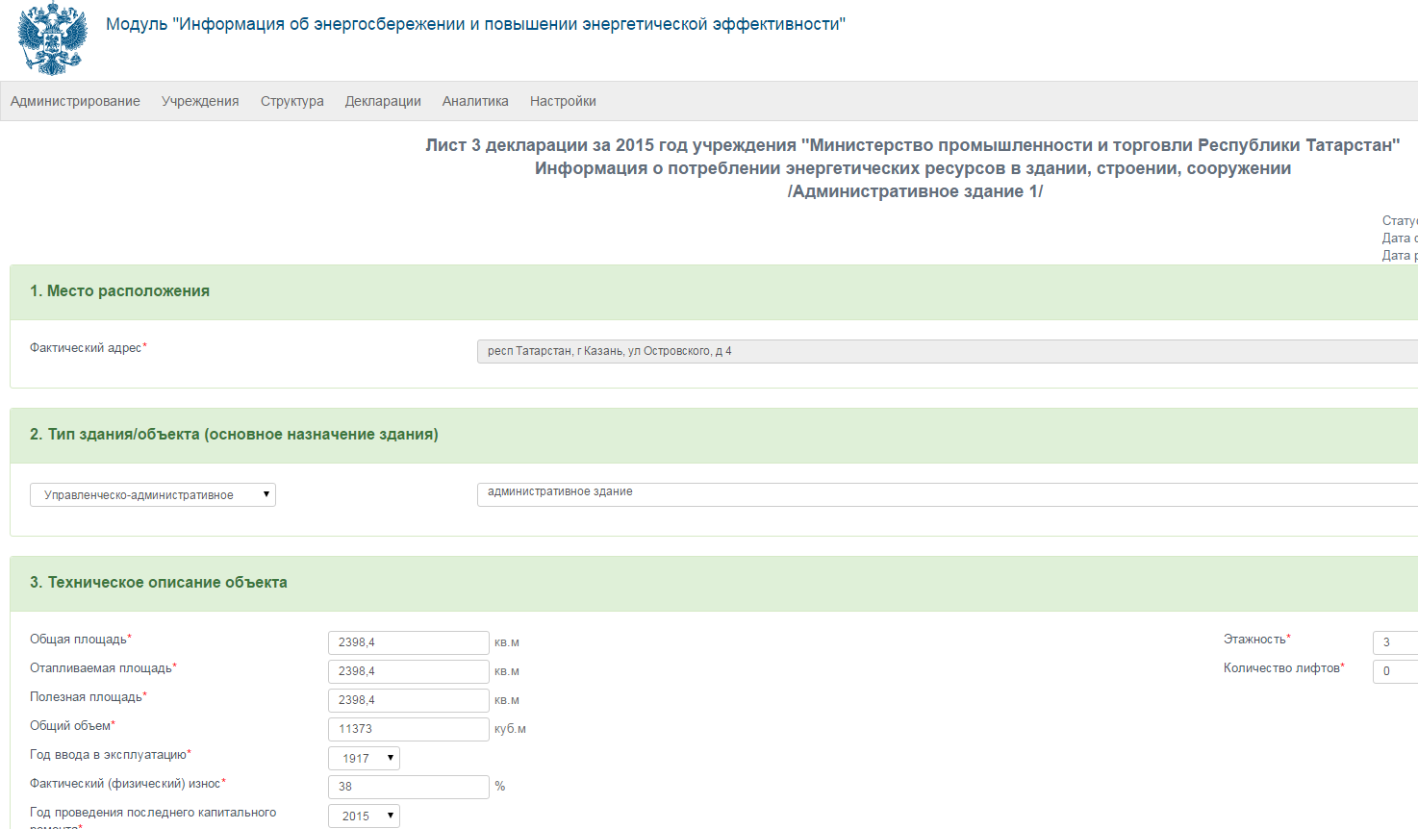
Лист 3 «Информация по зданию»

Slide 16
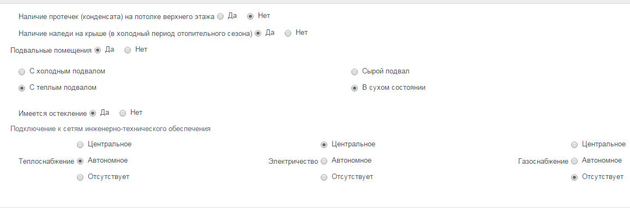
Лист 3. Пункт 3. Техническое описание объекта
Если в учреждении для отопления используется собственный котел либо котельная на Ваше здание, то необходимо выбирать тип теплоснабжения «Автономное». При этом необходимо заполнить пункт 5 по собственному источнику выработки энергии.

Slide 17
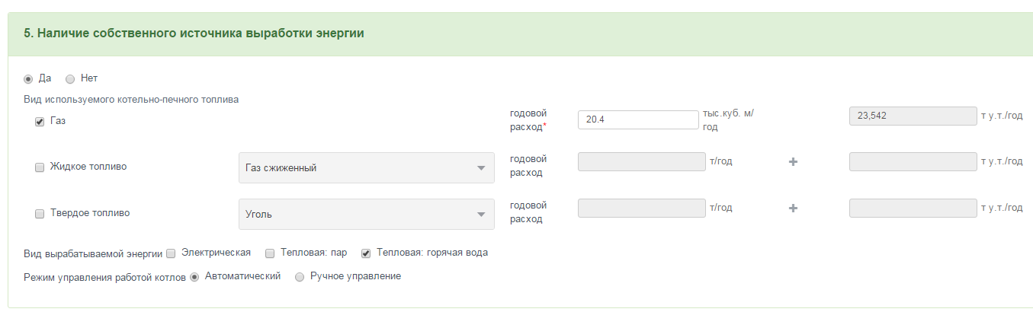
Лист 2. Пункт 5. Наличие собственного источника выработки энергии.

Slide 18
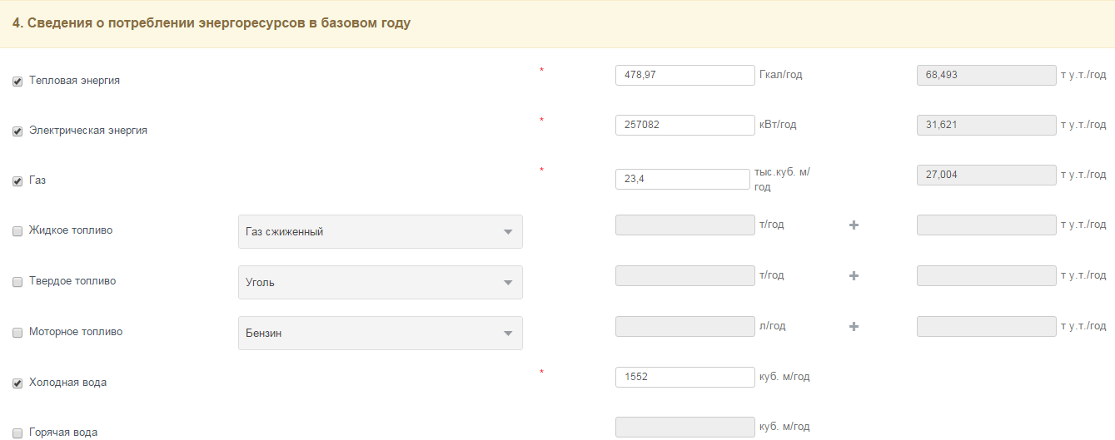
Лист 3. Пункт 4. Сведения о потреблении энергоресурсов в базовом году
Обращайте внимание на единицы измерения, в которых следует указывать значения энергоресурсов.
Переводить в тонны условного топлива не нужно. Система сама делает автоматически перерасчет.

Slide 19
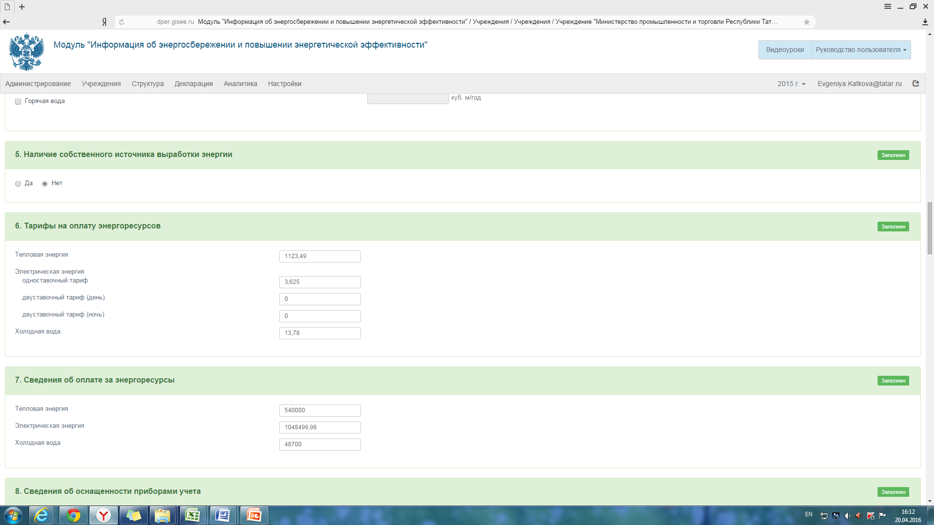
Лист 3. Пункт 6. Тарифы на оплату энергоресурсов.
Тарифы указываются средние за год, в том числе с учетом НДС.
По электрической энергии, если нет двухставочных тарифов, по данным пунктам нужно проставить нули.
При заполнении тарифа по природному газу, единица измерения в рублях за тыс.куб.метров.

Slide 20
Лист 3. Пункт 7. Сведения об оплате за энергоресурсы
Оплата указывается на основании данных счет-фактур и должна соответствовать количеству потребленных энергетических ресурсов по указанному тарифу.
При этом:
- оплата за электрическую энергию указывается без учета уличного освещения;
- оплата за холодную воду указывается без учета расходов на канализацию.

Slide 21
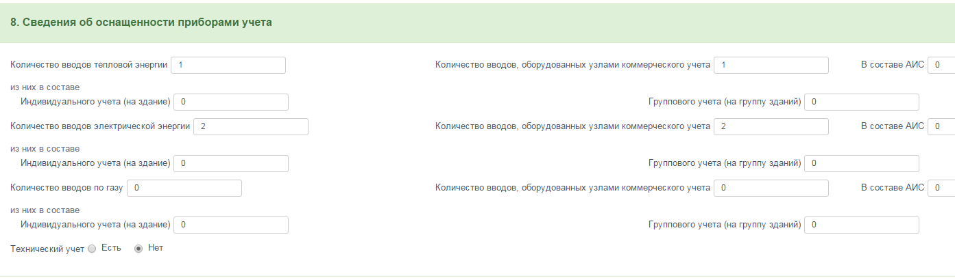
Лист 3. Пункт 8. Сведения об оснащенности приборами учета
Если в бюджетном учреждении потребляются какой-либо энергетический ресурс и вода, то и будет ввод данного ресурса в здание. При этом ввод может быть оборудован или нет счетчиком или иначе узлом коммерческого учета.
Узлы учета (счетчики) могут быть оборудованы АИС (автоматизированная система дистанционного сбора показаний приборов учета).
Если узел учета (счетчик) оборудован АИС, то только в этом случае указывается тип учета индивидуальный или групповой. Если же узел учета (счетчик) не оборудован АИС, данные пункты не заполняются.

Slide 22
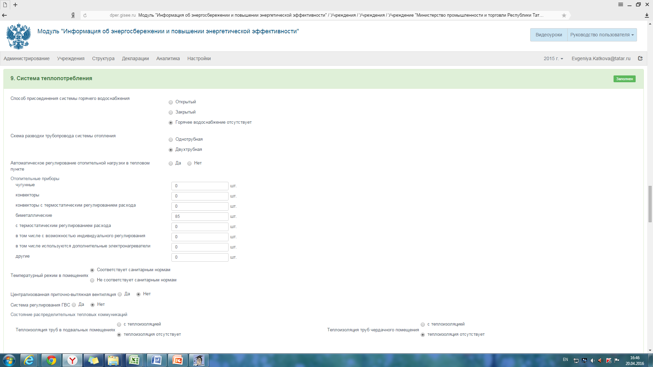
Лист 3. Пункт 9. Система теплопотребления

Slide 23
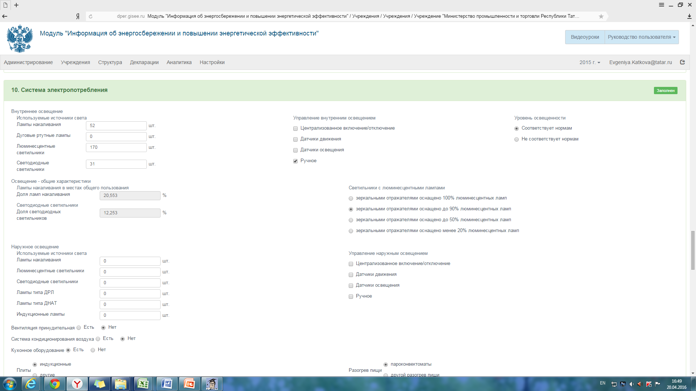
Лист 3. Пункт 10. Система электропотребления

Slide 24
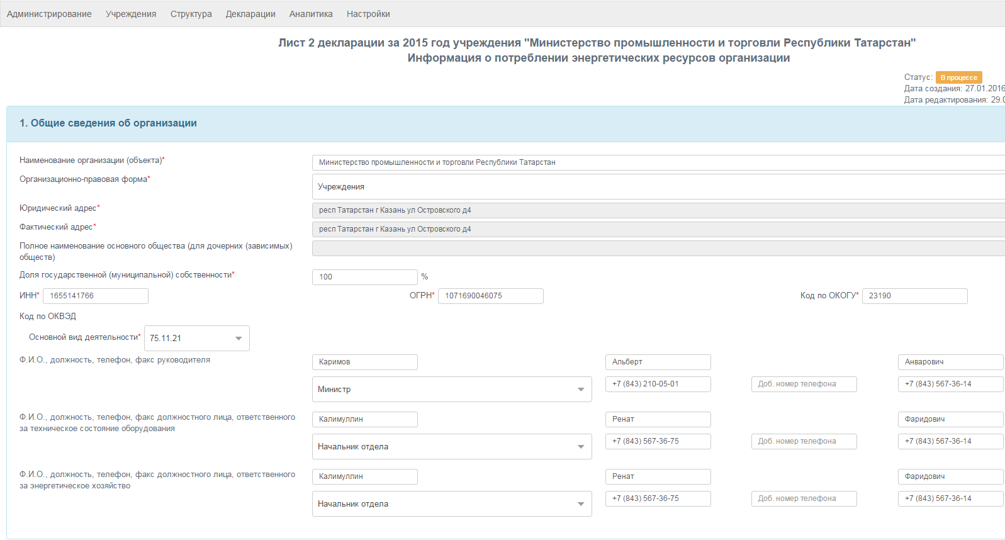
Лист 2 «Информация по организации»

Slide 25
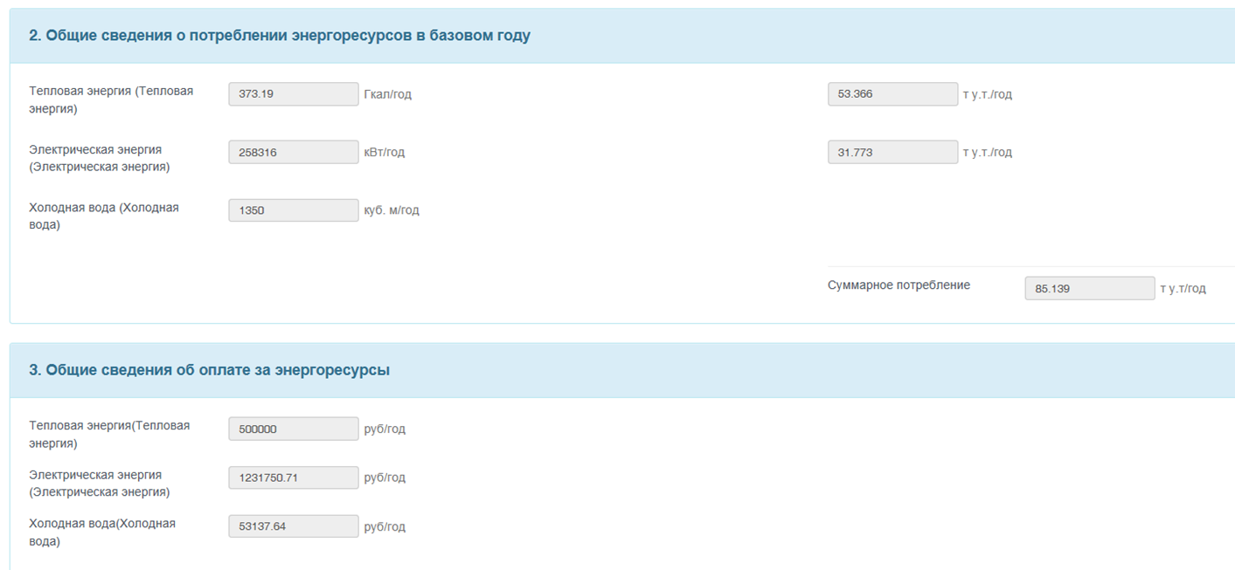
Лист 2 «Информация по организации»
Пункты 2, 3 листа будут заполнены автоматически. Нужно только внести недостающие данные по пунктам 1, 4, 5.

Slide 26
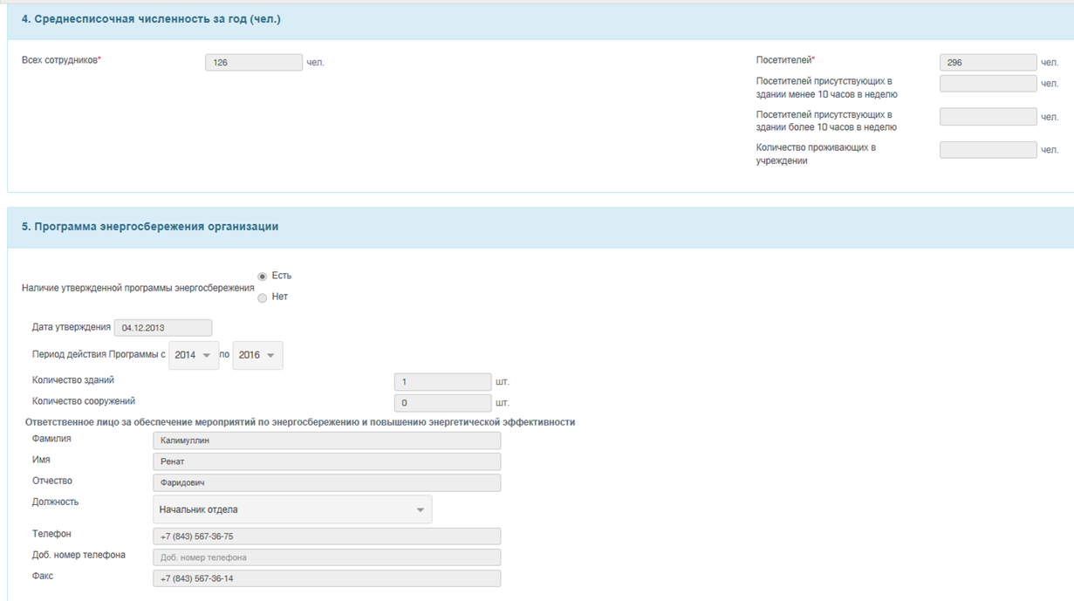
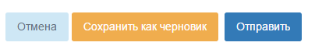
Лист 2 «Информация по организации»
В соответствии со статьей 25 Федерального закона «Об энергосбережении…» от 23.11.2009 № 261-ФЗ бюджетные организации должны утверждать и реализовывать программы в области энергосбережения и повышения энергетической эффективности.

Slide 27
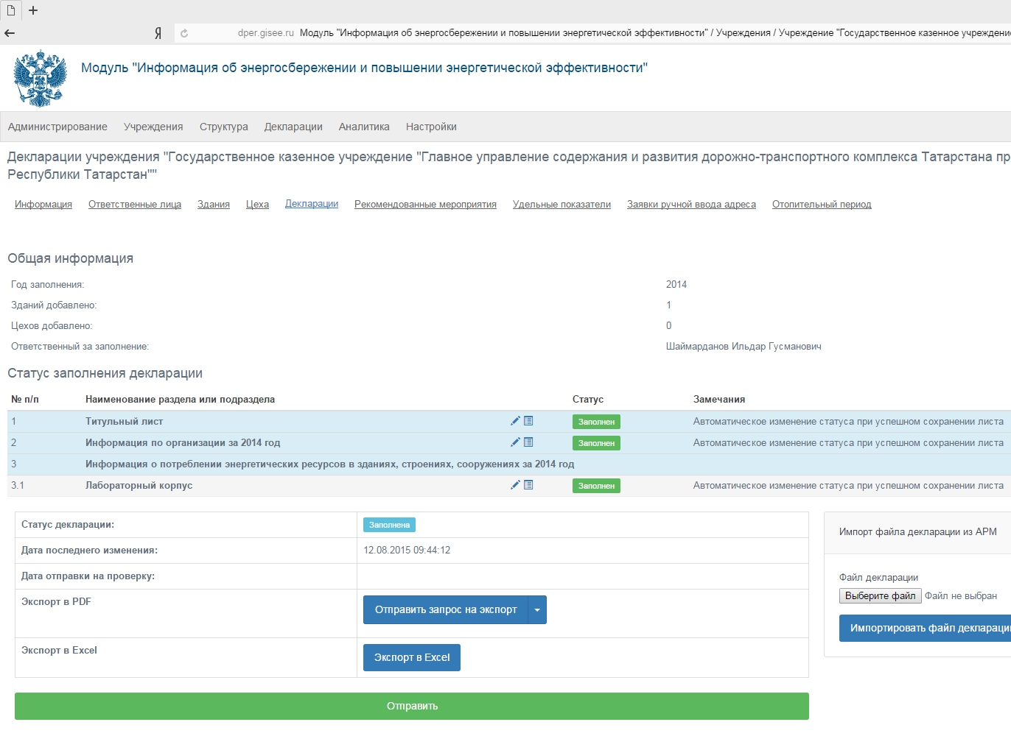
Отправление энергодекларации на согласование в вышестоящую организацию

Slide 28
Контактная информация
Ответственные от Министерства промышленности и торговли РТ:
Каткова Евгения Игоревна – ведущий консультант отдела энергосбережения и энергоэффективности, тел. 8(843)210-05-33, Evgeniya.Katkova@tatar.ru.
Салихов Искандер Насихович – ведущий консультант отдела энергосбережения и энергоэффективности, тел. 8(843)210-05-34, Iskander.Salihov@tatar.ru.
По всем техническим проблемам следует обращаться в службу технической поддержки: тел. 8-800-301-61-77, help@gisee.ru.

